Slide 1
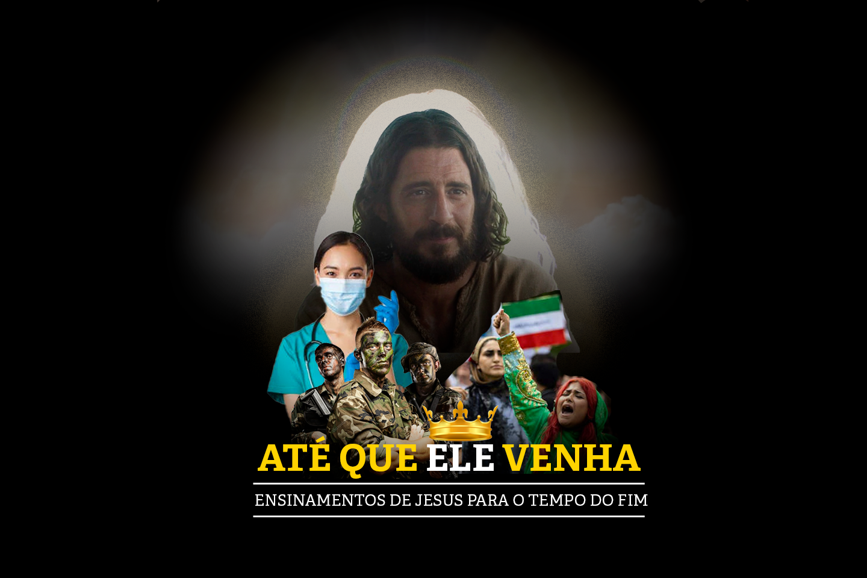

Slide 2
VIGILÂNCIA E TESTEMUNHO
A PARÁBOLA DAS OVELHAS E DOS CABRITOS (BODES)
  CONTEXTO DA PARÁBOLA
COMPARAÇÃO COM A PARÁBOLA DO BOM SAMARITANO
TESTEMUNO
PROFECIAS DE JESUS
PROFECIASDEJESUS.COM.BR

Slide 3
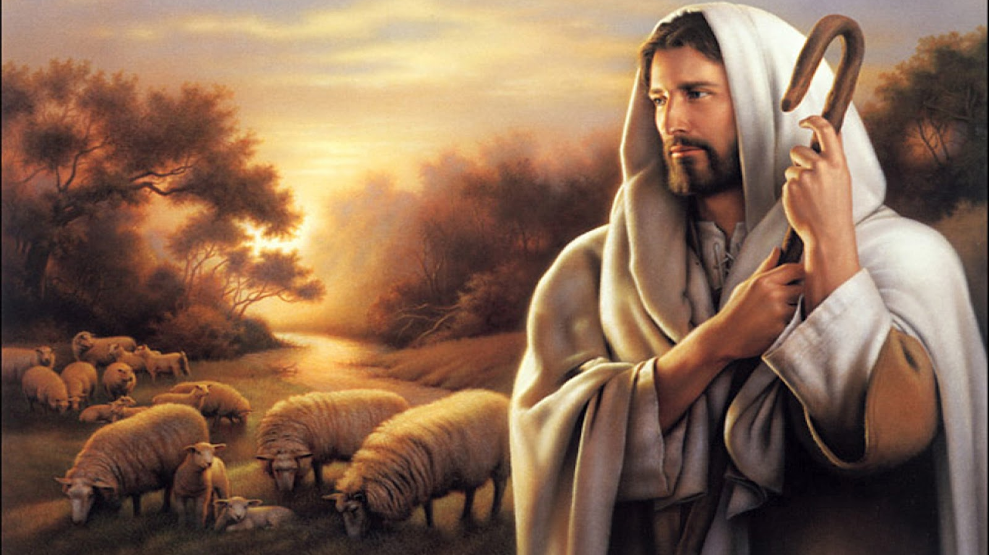

Slide 4
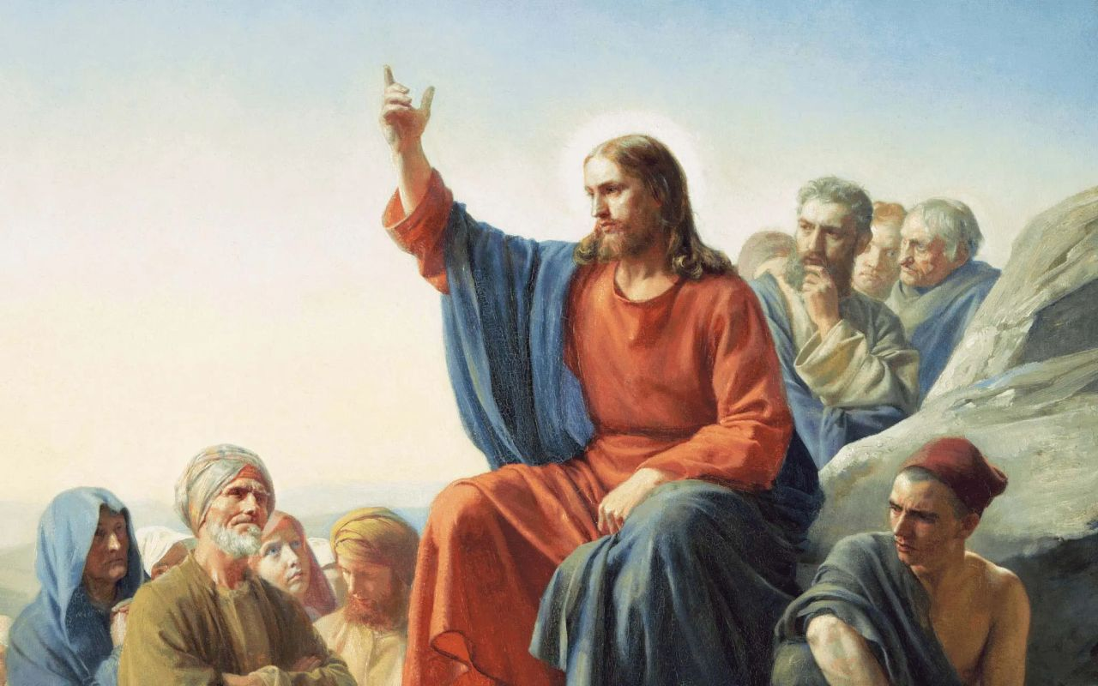
PARÁBOLA
Parábola, do grego PARABOLE significa comparação, noção de que uma coisa pode ser comparada a outra se for colocada ao lado desta.
Parábola é uma pequena narrativa que usa alegorias para transmitir uma lição moral.
As parábolas são muito comuns na literatura oriental e consistem em histórias que pretendem trazer algum ensinamento de vida. Possuem simbolismo, onde cada elemento da história tem um significado específico.
PROFECIAS DE JESUS
PROFECIASDEJESUS.COM.BR

Slide 5
A PARÁBOLA DAS OVELHAS E DOS CABRITOS (BODES)
³¹Quando vier o Filho do Homem na sua majestade e todos os anjos com ele, então, se assentará no trono da sua glória;
³²e todas as nações serão reunidas em sua presença, e ele separará uns dos outros, como o pastor separa dos cabritos as ovelhas;
³³e porá as ovelhas à sua direita, mas os cabritos, à esquerda;
³⁴então, dirá o Rei aos que estiverem à sua direita: Vinde, benditos de meu Pai! Entrai na posse do reino que vos está preparado desde a fundação do mundo.
³⁵Porque tive fome, e me destes de comer; tive sede, e me destes de beber; era forasteiro, e me hospedastes;
³⁶estava nu, e me vestistes; enfermo, e me visitastes; preso, e fostes ver-me.
³⁷Então, perguntarão os justos: Senhor, quando foi que te vimos com fome e te demos de comer? Ou com sede e te demos de beber?
³⁸E quando te vimos forasteiro e te hospedamos? Ou nu e te vestimos?
³⁹E quando te vimos enfermo ou preso e te fomos visitar?
⁴⁰O Rei, respondendo, lhes dirá: Em verdade vos afirmo que, sempre que o fizestes a um destes meus pequeninos irmãos, a mim o fizestes.
⁴¹Então, o Rei dirá também aos que estiverem à sua esquerda: Apartai-vos de mim, malditos, para o fogo eterno, preparado para o diabo e seus anjos.
⁴²Porque tive fome, e não me destes de comer; tive sede, e não me destes de beber;
⁴³sendo forasteiro, não me hospedastes; estando nu, não me vestistes; achando-me enfermo e preso, não fostes ver-me.
⁴⁴E eles lhe perguntarão: Senhor, quando foi que te vimos com fome, com sede, forasteiro, nu, enfermo ou preso e não te assistimos?
⁴⁵Então, lhes responderá: Em verdade vos digo que, sempre que o deixastes de fazer a um destes mais pequeninos, a mim o deixastes de fazer.
⁴⁶E irão estes para o castigo eterno, porém os justos, para a vida eterna.
Mateus 25:31-46
Pv 19.17
Ez 34.17-20
Is 58. 6-7
PROFECIAS DE JESUS
PROFECIASDEJESUS.COM.BR

Slide 6
COMPARAÇÃO COM A PARÁBOLA DO BOM SAMARITANO
²⁵E eis que certo homem, intérprete da Lei, se levantou com o intuito de pôr Jesus à prova e disse-lhe: Mestre, que farei para herdar a vida eterna?
²⁶Então, Jesus lhe perguntou: Que está escrito na Lei? Como interpretas?
²⁷A isto ele respondeu: Amarás o Senhor, teu Deus, de todo o teu coração, de toda a tua alma, de todas as tuas forças e de todo o teu entendimento; e: Amarás o teu próximo como a ti mesmo.
²⁸Então, Jesus lhe disse: Respondeste corretamente; faze isto e viverás.
²⁹Ele, porém, querendo justificar-se, perguntou a Jesus: Quem é o meu próximo?
³⁰Jesus prosseguiu, dizendo: Certo homem descia de Jerusalém para Jericó e veio a cair em mãos de salteadores, os quais, depois de tudo lhe roubarem e lhe causarem muitos ferimentos, retiraram-se, deixando-o semimorto.
³¹Casualmente, descia um sacerdote por aquele mesmo caminho e, vendo-o, passou de largo.
³²Semelhantemente, um levita descia por aquele lugar e, vendo-o, também passou de largo.
³³Certo samaritano, que seguia o seu caminho, passou-lhe perto e, vendo-o, compadeceu-se dele.
³⁴E, chegando-se, pensou-lhe os ferimentos, aplicando-lhes óleo e vinho; e, colocando-o sobre o seu próprio animal, levou-o para uma hospedaria e tratou dele.
³⁵No dia seguinte, tirou dois denários e os entregou ao hospedeiro, dizendo: Cuida deste homem, e, se alguma coisa gastares a mais, eu to indenizarei quando voltar.
³⁶Qual destes três te parece ter sido o próximo do homem que caiu nas mãos dos salteadores?
³⁷Respondeu-lhe o intérprete da Lei: O que usou de misericórdia para com ele. Então, lhe disse: Vai e procede tu de igual modo.
Lucas 10:25-37
Dt 6.5
Lv 19.18
PROFECIAS DE JESUS
PROFECIASDEJESUS.COM.BR

Slide 7
TESTEMUNHO
Não terás outros deuses diante de mim.
Não farás para ti imagem de escultura, nem semelhança alguma do que há em cima nos céus, nem embaixo na terra, nem nas águas debaixo da terra.
Não as adorarás, nem lhes darás culto; porque eu sou o Senhor , teu Deus, Deus zeloso, que visito a iniquidade dos pais nos filhos até à terceira e quarta geração daqueles que me aborrecem
e faço misericórdia até mil gerações daqueles que me amam e guardam os meus mandamentos.
Não tomarás o nome do Senhor , teu Deus, em vão, porque o Senhor não terá por inocente o que tomar o seu nome em vão.
Lembra-te do dia de sábado, para o santificar.
Seis dias trabalharás e farás toda a tua obra.
Mas o sétimo dia é o sábado do Senhor , teu Deus; não farás nenhum trabalho, nem tu, nem o teu filho, nem a tua filha, nem o teu servo, nem a tua serva, nem o teu animal, nem o forasteiro das tuas portas para dentro;
porque, em seis dias, fez o Senhor os céus e a terra, o mar e tudo o que neles há e, ao sétimo dia, descansou; por isso, o Senhor abençoou o dia de sábado e o santificou.
Honra teu pai e tua mãe, para que se prolonguem os teus dias na terra que o Senhor , teu Deus, te dá.
Não matarás.
Não adulterarás.
Não furtarás.
Não dirás falso testemunho contra o teu próximo.
Não cobiçarás a casa do teu próximo. Não cobiçarás a mulher do teu próximo, nem o seu servo, nem a sua serva, nem o seu boi, nem o seu jumento, nem coisa alguma que pertença ao teu próximo.
Êxodo 20:3-17
Respondeu-lhe Jesus: Amarás o Senhor, teu Deus, de todo o teu coração, de toda a tua alma e de todo o teu entendimento.
Este é o grande e primeiro mandamento.
O segundo, semelhante a este, é: Amarás o teu próximo como a ti mesmo.
Destes dois mandamentos dependem toda a Lei e os Profetas.
Mateus 22:37-40
A ninguém fiqueis devendo coisa alguma, exceto o amor com que vos ameis uns aos outros; pois quem ama o próximo tem cumprido a lei.
Romanos 13:8
Ora, o seu mandamento é este: que creiamos em o nome de seu Filho, Jesus Cristo, e nos amemos uns aos outros, segundo o mandamento que nos ordenou.
1 João 3:23
Nisto conhecemos que amamos os filhos de Deus: quando amamos a Deus e praticamos os seus mandamentos.
Porque este é o amor de Deus: que guardemos os seus mandamentos; ora, os seus mandamentos não são penosos,
1 João 5:2,3
PROFECIAS DE JESUS
PROFECIASDEJESUS.COM.BR

Slide 8
TESTEMUNHO
O DEVER DO SEGUIDOR DE JESUS
Amor a Deus (Mt 22.37-40; Jo 14.15,21-23;)
Amor ao próximo (Jo 13.34,35; 15.12,17)
Frutos de amor (boas obras) (Jo 15.13; 1 Jo 3.16,17)
Praticar a verdadeira religião (Tg 1.27; )
Sem acepção de pessoas (Tg 2.5-9)
PROFECIAS DE JESUS
PROFECIASDEJESUS.COM.BR

Slide 9
TRABALHO
  E nós conhecemos e cremos no amor que Deus tem por nós. Deus é amor, e aquele que permanece no amor permanece em Deus, e Deus, nele.
  Nisto é em nós aperfeiçoado o amor, para que, no Dia do Juízo, mantenhamos confiança; pois, segundo ele é, também nós somos neste mundo.
  1 João 4:16,17
PROFECIAS DE JESUS
PROFECIASDEJESUS.COM.BR

Slide 10
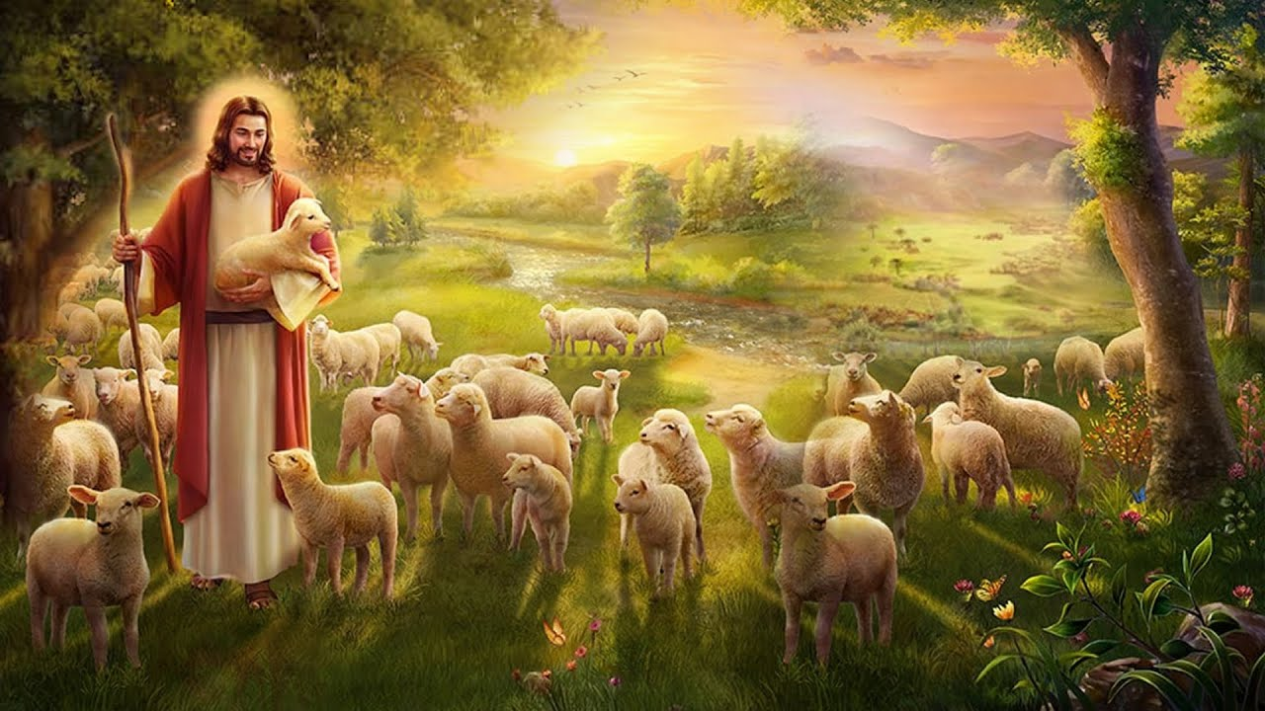

Slide 11
VIGILÂNCIA E PREPARO
11/11 - Sinais da Segunda Vinda (Mt 24.1-28)
18/11 - Vigilância e Juízo (Mt 24.32-44)
25/11 - Vigilância e Fidelidade (Mt 24.45-51)
02/12 - Vigilância e Preparo (Mt 25.1-13)
09/12 - Vigilância e Trabalho (Mt 25.14-30)
16/12 - Vigilância e Testemunho (Mt 25.31-46)
23/12 - Segunda Vinda
PROFECIAS DE JESUS
PROFECIADDEJESUS.COM.BR

